Slide 1

OS DESAFIOS ESTRATÉGICOS DO BRASIL EM SEGURANÇA ALIMENTAR
O BRASIL: CELEIRO MUNDIAL DE ALIMENTOS E DE CONHECIMENTO
XXVIII CONGRESSO DE AGRONOMIA
CUIABÁ,
19 DE NOVEMBRO DE 2013

Slide 2
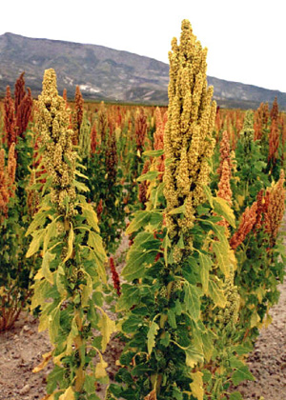
CONTEÚDOS
As dimensões da SAN (Segurança Alimentar e Nutricional);
Situação atual da Insegurança Alimentar;
O problema;
O papel do Brasil como fornecedor; de alimentos e conhecimento (tec. e políticas);
Algumas opções estratégicas.

Slide 3
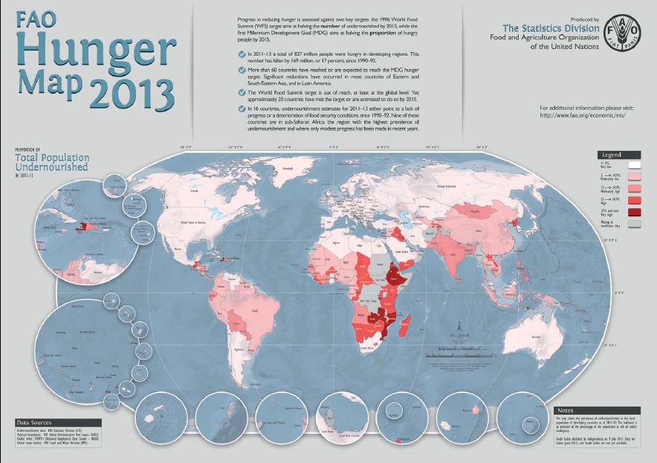
As dimensões da SAN
Disponibilidade
Acesso
Utilização
Estabilidade no tempo

Slide 4
O conjunto de indicadores de segurança alimentar
INDICADORES DE SEGURANÇA ALIMENTAR
DIMENSÃO
Adequado suprimento energético dietético médio
Valor médio da produção de alimentos
Divisão do suprimento dietético derivado de cereais, raízes e tubérculos
Média de suprimento proteico
Média de suprimento proteico de origem animal
DISPONIBILIDADE
Índice de preços de alimentos domésticos
ACESSO ECONÔMICO
Acesso a melhores recursos de água
Acesso a melhores instalações sanitárias
UTILIZAÇÃO
DETERMINANTES
ESTÁTICOS
E
DINÂMICOS
Taxa de dependência de importação de cereais
Porcentagem de terras aráveis equipadas para irrigação
Valor das importações de alimentos sobre o total de mercadorias exportadas
VULNERABILIDADE
Estabilidade política e ausência de violência/terrorismo
Volatilidade dos preços domésticos de alimentos
Variabilidade da produção de alimentos per capita
Variabilidade de suprimento de alimentos
CHOQUES
Prevalência de subnutrição
Participação dos gastos com alimentos entre os pobres
Profundidade do déficit de alimentos
Prevalência de inadequação alimentar
ACESSO
Porcentagem de crianças menores de 5 anos afetadas pelo desperdício
Porcentagem de crianças menores de 5 anos que passam fome
Porcentagem de crianças menores de 5 anos abaixo do peso
Porcentagem de adultos que estão abaixo do peso
Prevalência de anemia entre mulheres grávidas
Prevalência de anemia entre crianças menores de 5 anos
Prevalência de deficiência de vitamina A (aproximação)
Prevalência de deficiência de iodo (aproximação)
RESULTADOS
ACESSO

Slide 5
AS DIMENCÕES DA SAN
DISPONIBILIDADE –PRODUCÃO
ACCESSO
USOS HABITOS ALIMENTOS NÃO SAUDAVEIS
ESTABILIDADE NO TEMPO

Slide 6
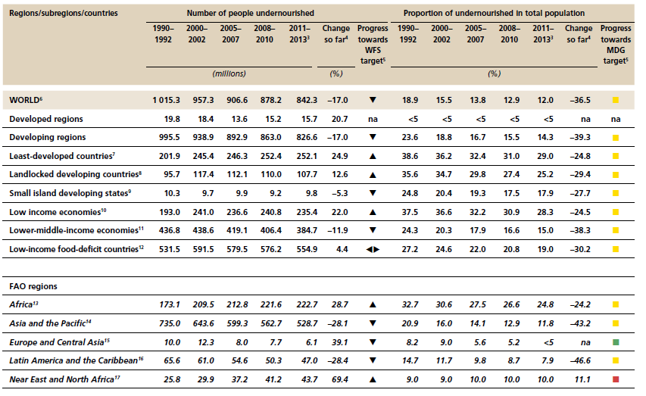
Prevalência de subnutrição e progresso no sentido das metas da Cúpula Mundial da Alimentação e dos
Objetivos de Desenvolvimento do Milênio (ODM)

Slide 7
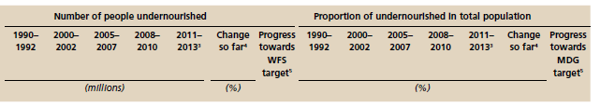
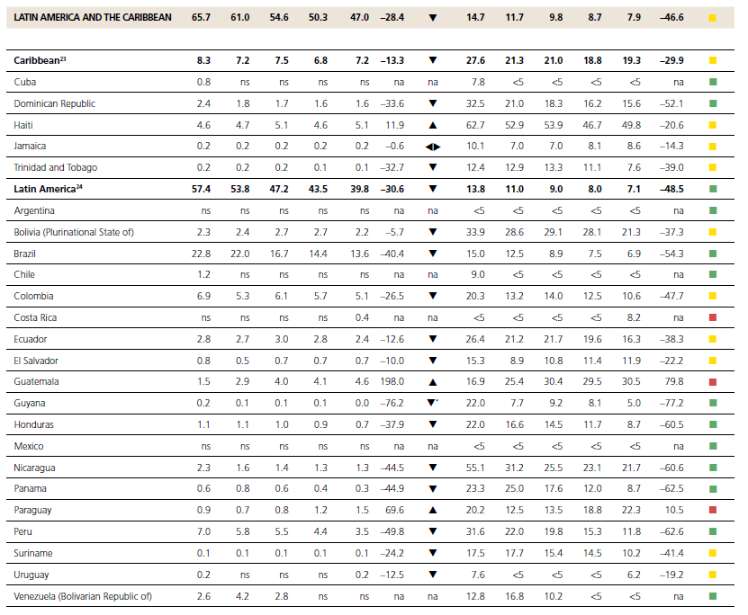
Situação Atual

Slide 8
Apesar de todo o trabalho,
842 milhões de pessoas
em todo o mundo ainda passam fome.
Isso significa que
1 em cada 8 pessoas no mundo e
1 em cada 4 na África
1/12 da América Latina
sofrem de fome crônica,
não tendo o que comer regularmente.

Slide 9
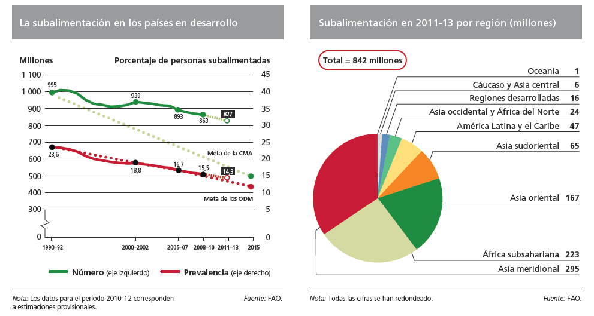
Grandes diferenças persistem entre as regiões em relação à fome
A subnutrição nos países em desenvolvimento
Subnutrição em 2011-2013 por região (milhões)

Slide 10
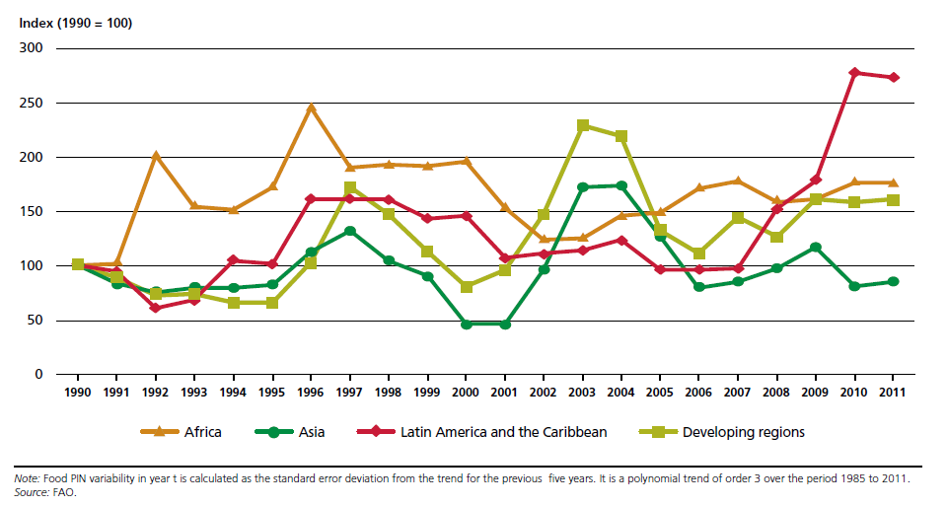
Segurança alimentar e suas quatro dimensões
Estabilidade: exposição a riscos de curto prazo podem
colocar em risco progresso de longo prazo
Produção de alimentos variou bastante entre regiões em desenvolvimento desde 1990, com marcadas diferenças regionais

Slide 11
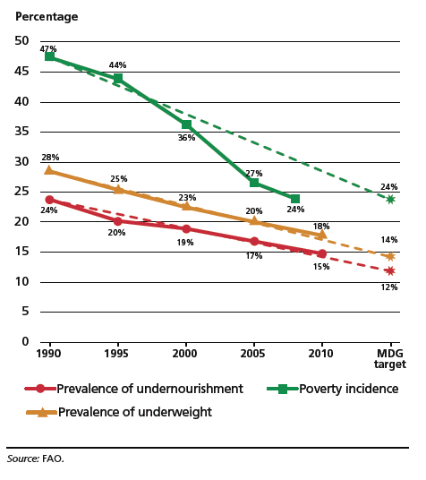
Segurança alimentar e suas quatro dimensões
Acesso aos alimentos: melhoras significativas, alinhadas
com a redução da pobreza
Trajetórias para atingir a meta do ODM 1 e progresso atual nos principais indicadores, todas as regiões em desenvolvimento

Slide 12
A África Subsaariana continua sendo a região com maior prevalência de subnutrição.
A Ásia Ocidental não apresenta progressos, enquanto a África Meridional e a África do Norte mostram progressos lentos.
Na maioria dos países do Leste e Sudeste da Ásia, assim como na América Latina, foram produzidas reduções significativas na prevalência da subnutrição e no número de pessoas subnutridas.

Slide 13
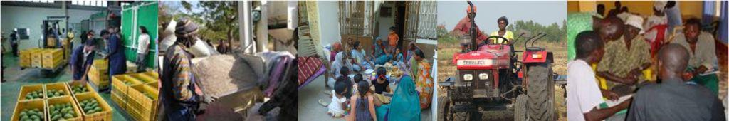
O PROBLEMA NO FUTURO
Teremos 2.200 milhões de pessoas a mais do que hoje (9.2 bilhões);
Baixas taxas de aumento nos rendimentos;
Uma nova classe média mundial: Índia;
Mudanças climáticas (África perde 30%);
Altos custos de energia e água;
Desperdício de alimentos.

Slide 14
O PROBLEMA
70% mais cereais (3 bilhões de ton, de 2.1bi/ton aumentar em 900 mm: representa +200 mm de ha com atuais rendimentos, hoje Brasil tem 55mm com grãos.
Precisaríamos de 470 mm/ton de carne, 200 a mais do que hoje.
Frutas, hortaliças, madeira, pescados, polpa, e outros. Representa +30% energia.
E conservar o ambiente (Brasil tem 15% das florestas e 12% das reservas de água).

Slide 15
População em 2050
Índia= 1.600.000.000 habitantes
China = 1.420.000.000
Nigéria= 387.000.000
Estados Unidos= 438.000.000
México= 144.000.000
Brasil= 233.000.000

Slide 16
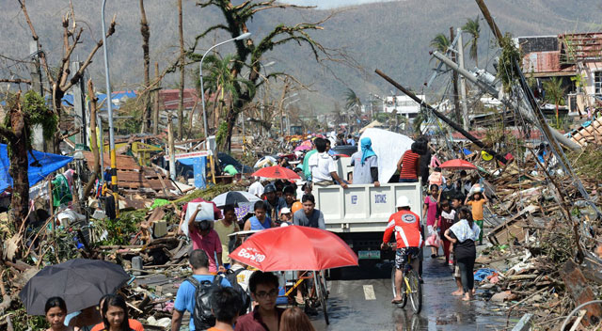
Num contexto de mudanças climáticas

Slide 17
O papel do Brasil nesse quadro
Os países com maior potencial: Brasil, EEUU, Ucrânia, Rússia, Austrália
Celeiro: Não somente fornecer alimentos para os países menos desenvolvidos, mas também tecnologias, conhecimento, assessoria em políticas sociais, e financiamento para o desenvolvimento.
O aumento tem que vir da produtividade (80%) e expansão (20%)
Inovação e diversificação (padrão de prod.)

Slide 18
Por que Brasil?
Modelo bem-sucedido (tec. agr. e soc.), já é um dos principais celeiros;
Porque tem tecnologias para os trópicos, soluções inovadoras;
Recursos humanos bem-formados;
Abundante água doce;
Terras produtivas;
Organização da produção e comercialização.

Slide 19
O que é preciso ?
Vontade política no longo prazo;
Melhorar infraestrutura;
Maior investimento em conhecimentos;
Investimentos privados;
Mais cooperação internacional, principalmente com a África;
Tecnologias sociais e investimentos nos grupos mais vulneráveis;
Produzir mais com menos.

Slide 20
Algumas opções em nível internacional
Investimentos da comunidade internacional em países menos desenvolvidos (83 bilhões de dólares americanos ao ano);
Desenvolver capacidades locais na África em parcerias público-privadas;
Mais solidariedade internacional e compromissos;
Fontes alternativas de energia (limpas);
Educação.

Slide 21
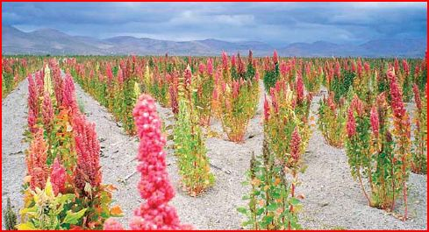
Mais opções
Modelos de agricultura sustentável e de baixa emissão de carbono;
Recuperação de terras degradadas;
Oportunidades de emprego digno;
Novas alternativas produtivas (piscicultura, agricultura urbana e periurbana, insetocultura, recursos marinhos, como quinoa, frutos do mar);
Proteção da biodiversidade;
Mudanças nos padrões de consumo.

Slide 22
MUITO OBRIGADO
A TODAS E A TODOS !!! Parabéns a tod@s os/as
agrônom@s.

